Slide 1
Σχεδίαση Ολοκληρωμένων Κυκλωμάτων
Ενότητα Α-Κεφάλαιο 2: Ανάπτυξη κρυστάλλων-προετοιμασία δισκίων-επιταξία
Αγγελική Αραπογιάννη
Τμήμα Πληροφορικής και Τηλεπικοινωνιών

Slide 2
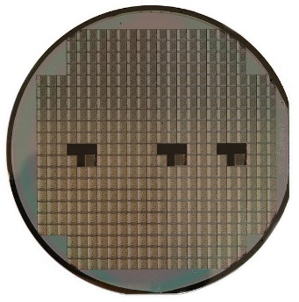
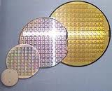
Το υπόστρωμα

Slide 3
Η κρυσταλλική δομή του Si

Slide 4
Ατέλειες στους κρυστάλλους (1από2)
Σημειακές ατέλειες
Ατέλειες Schottky
Ατέλειες Frenkel

Slide 5
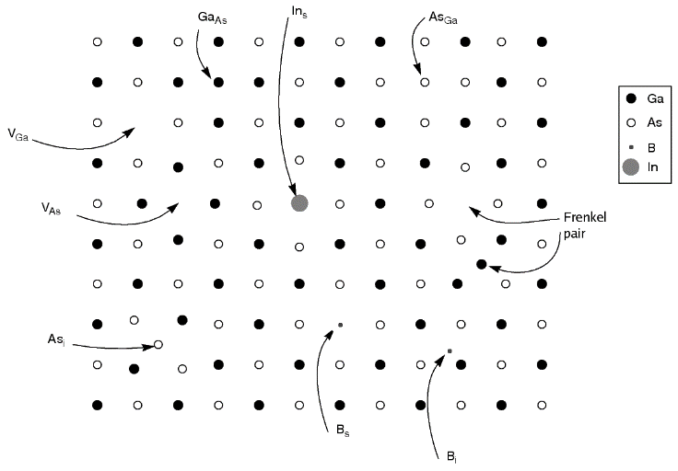
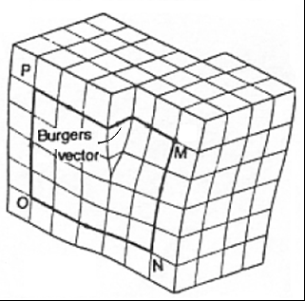
Ατέλειες στους κρυστάλλους (2από2)
Εκτεταμένες ατέλειες

Slide 6
Καθαρισμός του πυριτίου
Si μεταλλουργικής ποιότητας με καθαρότητα 98%

Slide 7
Ανάπτυξη μονοκρυστάλλων πυριτίου (1από3)
Η μέθοδος Czochralski

Slide 8
Ανάπτυξη μονοκρυστάλλων πυριτίου (2από 3)

Slide 9
Ανάπτυξη μονοκρυστάλλων πυριτίου (3από3)
Η μέθοδος Κινητής Ζώνης (Float Zone)

Slide 10
Προετοιμασία Πλακετών (Δισκίων)
Καθορισμός της διαμέτρου.
Προσανατολισμός.
Κοπή των δισκίων.
Etching.
Τελικό γυάλισμα και καθάρισμα.

Slide 11
Επιταξία

Slide 12
Καθαρός χώρος

Slide 13
Τέλος Ενότητας

Slide 14
Χρηματοδότηση
Το παρόν εκπαιδευτικό υλικό έχει αναπτυχθεί στo πλαίσιo του εκπαιδευτικού έργου του διδάσκοντα.
Το έργο «Ανοικτά Ακαδημαϊκά Μαθήματα στο Πανεπιστήμιο Αθηνών» έχει χρηματοδοτήσει μόνο την αναδιαμόρφωση του εκπαιδευτικού υλικού.
Το έργο υλοποιείται στο πλαίσιο του Επιχειρησιακού Προγράμματος «Εκπαίδευση και Δια Βίου Μάθηση» και συγχρηματοδοτείται από την Ευρωπαϊκή Ένωση (Ευρωπαϊκό Κοινωνικό Ταμείο) και από εθνικούς πόρους.

Slide 15
Σημειώματα

Slide 16
Σημείωμα Ιστορικού Εκδόσεων Έργου
Το παρόν έργο αποτελεί την έκδοση 1.0.

Slide 17
Σημείωμα Αναφοράς
Copyright Εθνικόν και Καποδιστριακόν Πανεπιστήμιον Αθηνών, Αραπογιάννη Αγγελική 2014. «Σχεδίαση Ολοκληρωμένων Κυκλωμάτων. Ενότητα Α-Κεφάλαιο 2: Ανάπτυξη κρυστάλλων-προετοιμασία δισκίων-επιταξία.». Έκδοση: 1.0. Αθήνα 2014. Διαθέσιμο από τη δικτυακή διεύθυνση: http://opencourses.uoa.gr/courses/DI31/

Slide 18
Σημείωμα Αδειοδότησης
Το παρόν υλικό διατίθεται με τους όρους της άδειας χρήσης Creative Commons Αναφορά, Μη Εμπορική Χρήση Παρόμοια Διανομή 4.0 [1] ή μεταγενέστερη, Διεθνής Έκδοση. Εξαιρούνται τα αυτοτελή έργα τρίτων π.χ. φωτογραφίες, διαγράμματα κ.λ.π., τα οποία εμπεριέχονται σε αυτό και τα οποία αναφέρονται μαζί με τους όρους χρήσης τους στο «Σημείωμα Χρήσης Έργων Τρίτων».
[1] http://creativecommons.org/licenses/by-nc-sa/4.0/
Ως Μη Εμπορική ορίζεται η χρήση:
που δεν περιλαμβάνει άμεσο ή έμμεσο οικονομικό όφελος από την χρήση του έργου, για το διανομέα του έργου και αδειοδόχο
που δεν περιλαμβάνει οικονομική συναλλαγή ως προϋπόθεση για τη χρήση ή πρόσβαση στο έργο
που δεν προσπορίζει στο διανομέα του έργου και αδειοδόχο έμμεσο οικονομικό όφελος (π.χ. διαφημίσεις) από την προβολή του έργου σε διαδικτυακό τόπο
Ο δικαιούχος μπορεί να παρέχει στον αδειοδόχο ξεχωριστή άδεια να χρησιμοποιεί το έργο για εμπορική χρήση, εφόσον αυτό του ζητηθεί.

Slide 19
Διατήρηση Σημειωμάτων
Οποιαδήποτε αναπαραγωγή ή διασκευή του υλικού θα πρέπει να συμπεριλαμβάνει:
το Σημείωμα Αναφοράς
το Σημείωμα Αδειοδότησης
τη δήλωση Διατήρησης Σημειωμάτων
το Σημείωμα Χρήσης Έργων Τρίτων (εφόσον υπάρχει)
μαζί με τους συνοδευόμενους υπερσυνδέσμους.

Slide 20
Σημείωμα Χρήσης Έργων Τρίτων (1 από 2)
Το Έργο αυτό κάνει χρήση των ακόλουθων έργων:
Εικόνα 1: See page for author [GFDL (http://www.gnu.org/copyleft/fdl.html) or CC-BY-SA-3.0 (http://creativecommons.org/licenses/by-sa/3.0/)], via Wikimedia Commons. Retrieved from : https://upload.wikimedia.org/wikipedia/commons/d/d7/Wafer_2_Zoll_bis_8_Zoll_2.jpg
Εικόνα 2: By Inductiveload (Own work) [Public domain], via Wikimedia Commons. Retrieved from : https://upload.wikimedia.org/wikipedia/commons/e/e2/Silicon_wafer.jpg
Εικόνες 5,6: By Javier Bartolomé Vílchez (Autor de la imagen original: David Gabriel García Andrade) (Modificación de una imagen subida al Commons) [GFDL (http://www.gnu.org/copyleft/fdl.html) or CC-BY-SA-3.0 (http://creativecommons.org/licenses/by-sa/3.0/)], via Wikimedia Commons. Retrieved from: https://upload.wikimedia.org/wikipedia/commons/5/57/Vector_de_Burgers.PNG

Slide 21
Σημείωμα Χρήσης Έργων Τρίτων (2 από 2)
Το Έργο αυτό κάνει χρήση των ακόλουθων έργων:
Εικόνα7: By Knordlun at en.wikipedia (Transferred from en.wikipedia) [Public domain], from Wikimedia Commons. Retrieved from: https://upload.wikimedia.org/wikipedia/commons/1/11/Compounddefects.png
Εικόνες 8,9,10,12: Original image from: R. Colclaser. Microelectronics Processing and Device Design. New York, NY: John Wiley & Sons, 1980.
Εικόνα 13: O. Usher (UCL MAPS) [CC BY 2.0 (http://creativecommons.org/licenses/by/2.0)], μέσω των Wikimedia Commons. Retrieved from: https://upload.wikimedia.org/wikipedia/commons/2/28/Photolithography_lab_in_the_LCN_cleanroom.jpg

